Slide 1

Iechyd a lles
Olion traed digidol

Slide 2
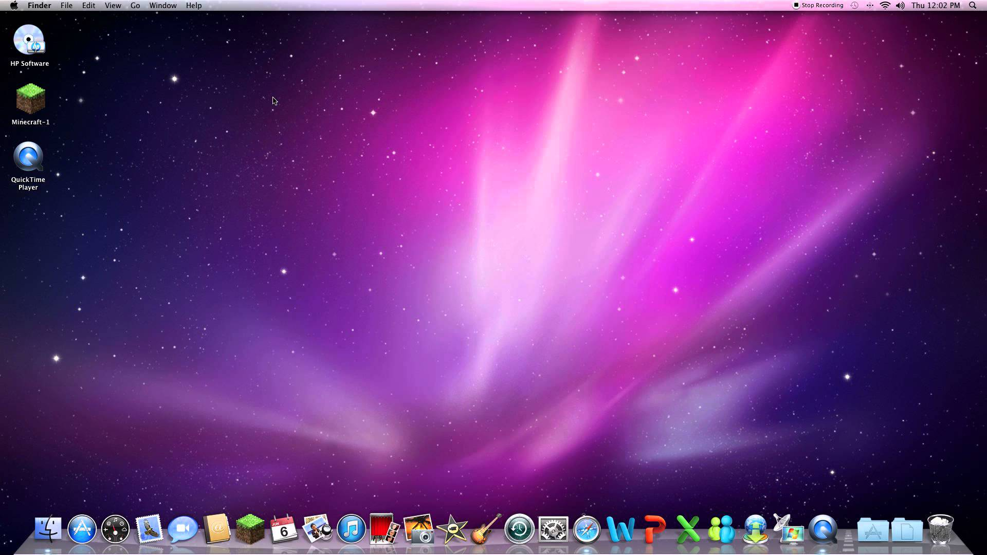
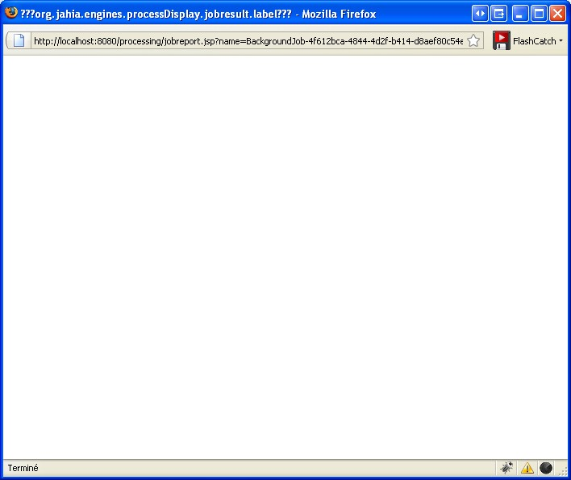
Canlyniadau Ymddygiad Ar-lein
Amcanion:
    Meddwl am beth yw eich enw da ar-lein a sut y gall effeithio ar y byd go iawn.
    Ystyried beth yw canlyniadau ymddygiad ar-lein amhriodol.
Dechrau:
    Ar gyfer pob un o'r negeseuon trydar ar y dudalen, nodwch beth yw eich argraff gyntaf o bob un o'r bobl oedd wedi anfon y negeseuon trydar hynny.
Notes:
https://www.bbc.co.uk/teach/class-clips-video/pshe-computing-gcse-digital-footprint/zfygbdm

Slide 3
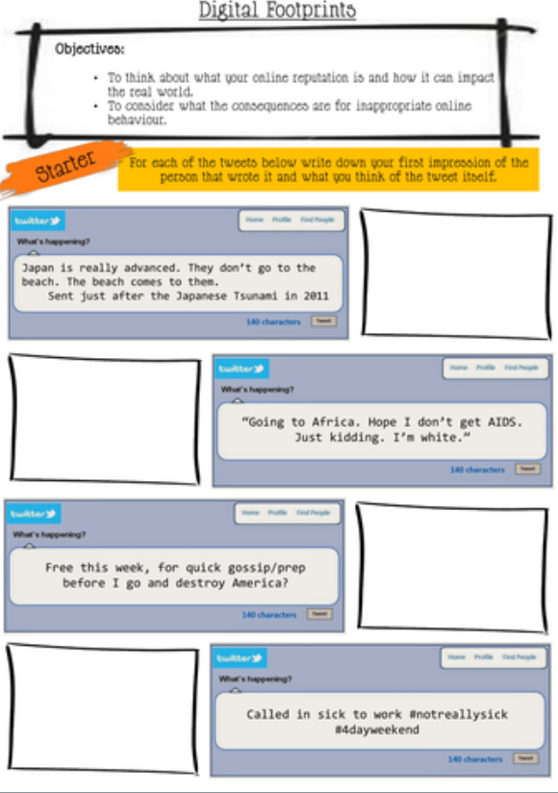
Notes:
https://www.youtube.com/watch?v=fBKJQCogSOM

Slide 4

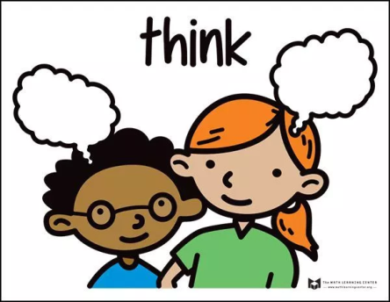
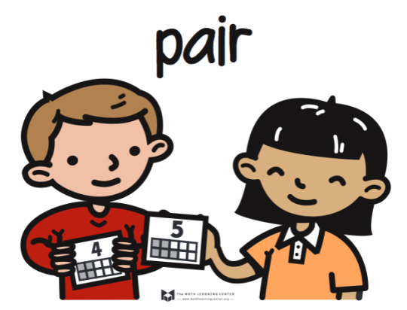

Beth mae'r term 'ôl troed digidol' yn ei olygu?
Allwch chi roi unrhyw enghreifftiau?
Meddyliwch
Parwch
Rhannwch

Slide 5
Ôl troed digidol
Mae ôl troed digidol yn cael ei ddiffinio fel "y llwybr neu'r hanes sy'n cael ei adael ar ôl gan eich holl ryngweithiadau wrth ddefnyddio'r rhyngrwyd, e-bost, cyfryngau cymdeithasol, negeseuon testun, negeseuon gwib (IM) a hyd yn oed teledu ar alw. Mae'n aml yn gallu bod yn barhaol.

Slide 6
Ôl troed digidol
Mae eich rhyngweithiadau digidol ac ar-lein yn adlewyrchiad unigryw ohonoch chi.
Rydych chi'n gadael trywydd o wybodaeth y gellir ei olrhain, ei gadw neu ei rannu.
Mae'n barhaol.
Allwch chi ddim ei ddileu

Slide 7
Beth mae'r term 'canlyniad' yn ei olygu?
Allwch chi roi unrhyw enghreifftiau?
Beth allai fod yn ganlyniadau eich ôl troed digidol?
Meddyliwch
Parwch
Rhannwch

Slide 8
Mae un o bob 10 sy'n chwilio am waith rhwng 16 a 34 oed wedi cael eu gwrthod am swydd oherwydd rhywbeth sydd wedi'i bostio ar eu proffiliau.
Cafodd gweithiwr Taco Bell yng Nghaliffornia ei ddiswyddo ar ôl i lun ohono yn llyfu pentwr o tortilla ymddangos ar dudalen Facebook swyddogol y cwmni.
Cafodd gweithiwr y llywodraeth yn Seland Newydd ei ddiswyddo ychydig flynyddoedd yn ôl ar ôl rhoi neges ar Facebook yn disgrifio'i rôl fel "pwysau papur drud iawn" a'r amser roedd hi'n ei wastraffu a'r deunydd ysgrifennu roedd hi'n ei ddwyn o'r swyddfa.
Collodd golygydd cyfryngau cymdeithasol Bloomberg ei swydd y gwanwyn hwn ar ôl i gyswllt ar Twitter rannu neges uniongyrchol breifat a anfonodd am rwystredigaethau yn y gwaith.
Gofynnwyd i athrawes ymddiswyddo o'i swydd ar ôl i riant ddod o hyd i luniau ohoni ar Facebook yn dal gwydraid o win a chwrw yn ogystal â gwisgo "dillad pryfoclyd" pan oedd hi ar ei gwyliau.
Ydych chi'n meddwl ei bod hi'n iawn fod y bobl hyn wedi colli eu swyddi am yr hyn roedden nhw wedi'i roi ar-lein?

Slide 9
Beth yw eich barn chi?
A ddylai eich ymddygiad a'ch postiadau ar-lein gael effaith ar eich bywyd go iawn?
2.A yw'n iawn y gall cyflogwyr wneud dadansoddiad ôl troed digidol ohonoch chi cyn iddyn nhw eich cyflogi?
3. A yw'n dderbyniol i gyflogwyr ddiswyddo rhywun am rywbeth maen nhw wedi'i ddweud ar-lein?
Gadewch i ni drafod ein barn am y cwestiynau hyn.
Ydych chi'n cytuno neu'n anghytuno?
Pam?
Gwnewch dablau o blaid ac yn erbyn i nodi eich barn.
O blaid | Yn erbyn

Slide 10
Beth yw eich barn chi?
A ddylai eich ymddygiad a'ch postiadau ar-lein gael effaith ar eich bywyd go iawn?
2. A yw'n iawn y gall cyflogwyr wneud dadansoddiad ôl troed digidol ohonoch chi cyn iddyn nhw eich cyflogi?
3. A yw'n dderbyniol i gyflogwyr ddiswyddo rhywun am rywbeth maen nhw wedi'i ddweud ar-lein?
Meini Prawf Llwyddiant:
Ysgrifennwch mewn brawddeg lawn a chyflawn gan ddefnyddio geiriad y cwestiwn yn eich ateb.
Rhowch ddwy ochr y ddadl a rhowch gasgliad ar gyfer pob cwestiwn.
Esboniwch eich hun mor llawn â phosibl, gan ddefnyddio enghreifftiau lle bo hynny'n briodol.

Slide 11
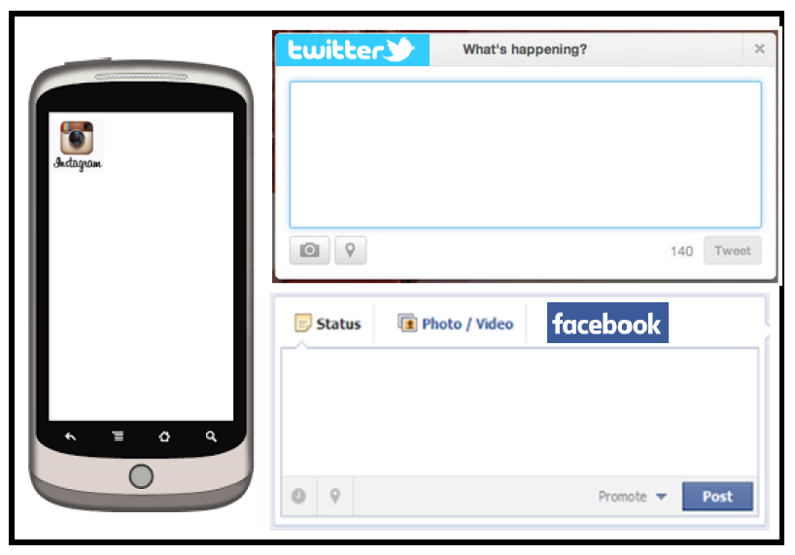
Y Cyfryngau Cymdeithasol - I gloi
Instagram: Tynnwch lun i gynrychioli'r hyn rydych chi wedi'i ddysgu yn y cyfnod dysgu hwn.
Twitter: Ysgrifennwch neges drydar am y cyfnod dysgu. Gall fod yn uchafswm o 140 o nodau (llythrennau, bylchau a symbolau) ac mae'n rhaid iddi gynnwys 1 hashnod (#)
Facebook: Ysgrifennwch neges Facebook am y cam dysgu hwn.

